Slide 1
Fra Angelico

Slide 3
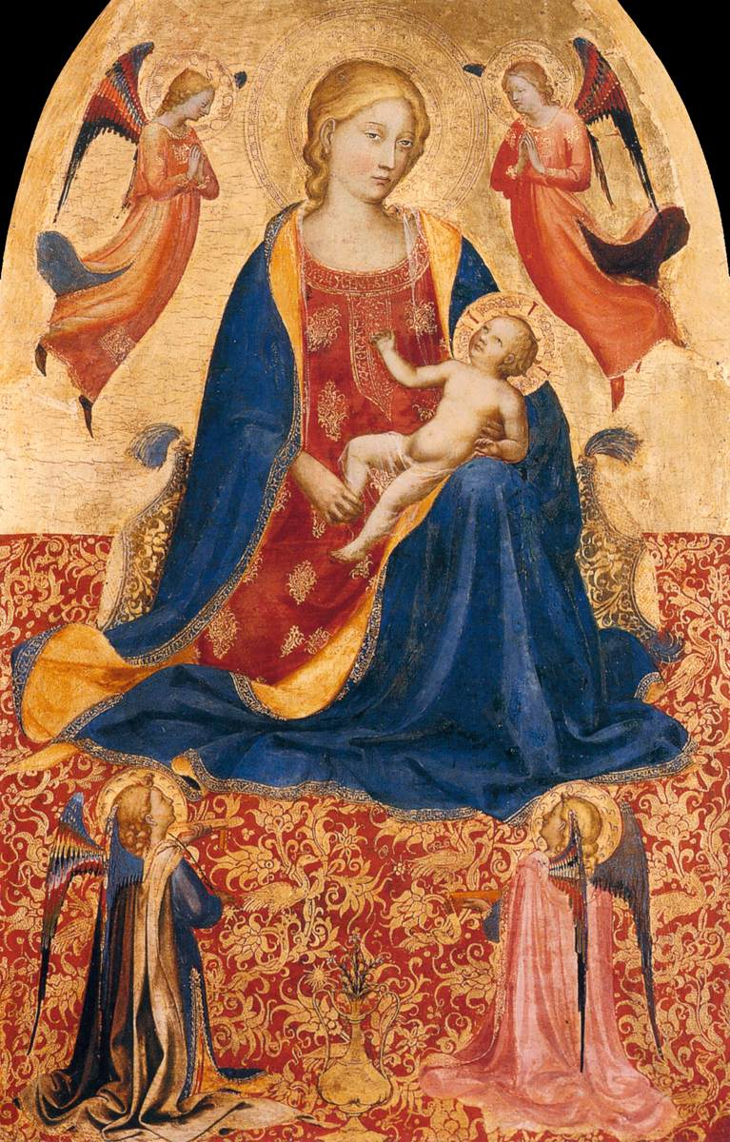
1418. Fra Angelico. Virgen de la Humildad. Hermitage.

Slide 4
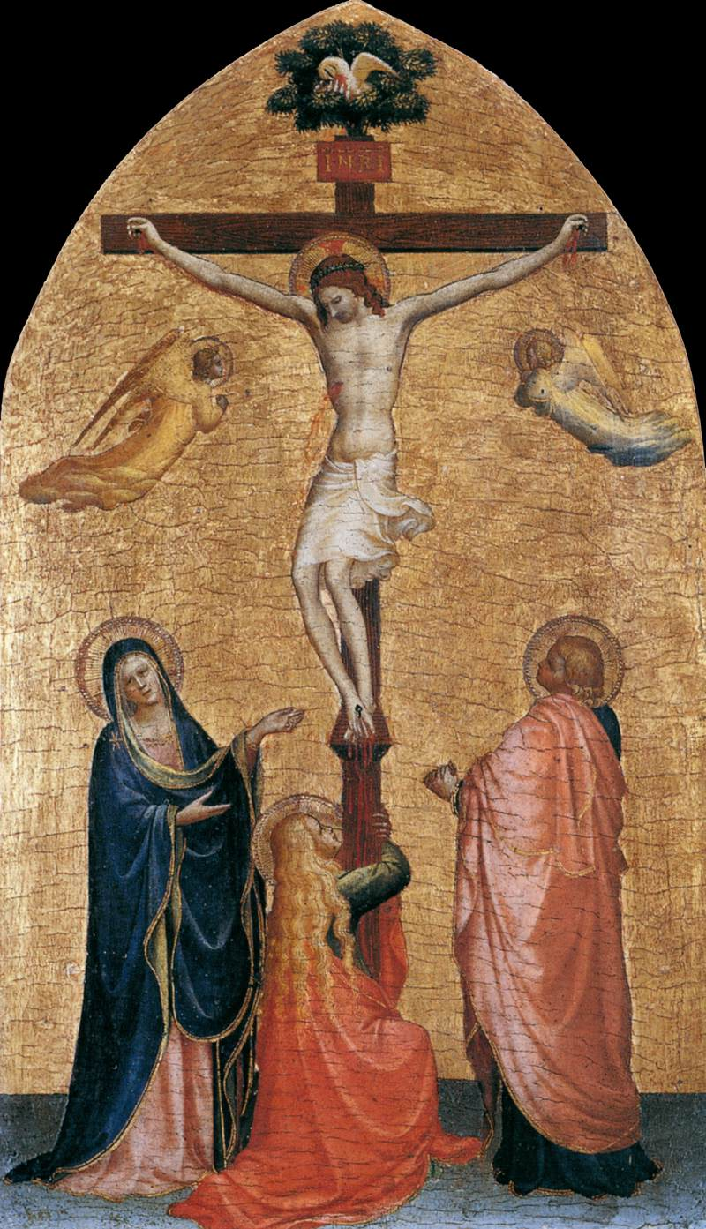
1419 - 1420. Fra Angelico. Crucifixión, virgen, Magdalena y san Juan evangelista. Colección privada.

Slide 5
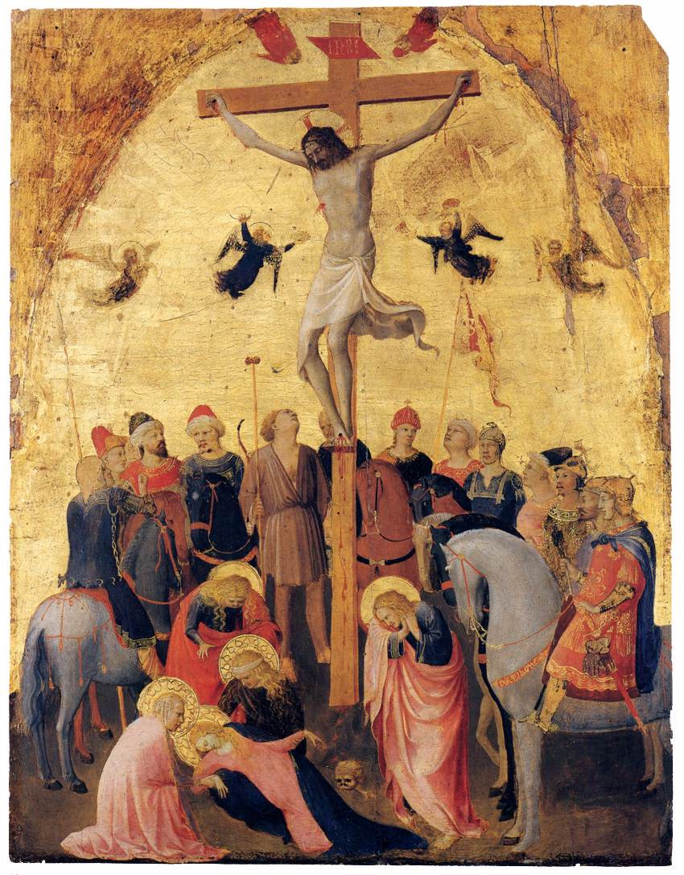
1419 - 1420. Fra Angelico. Crucifixión. MET

Slide 6
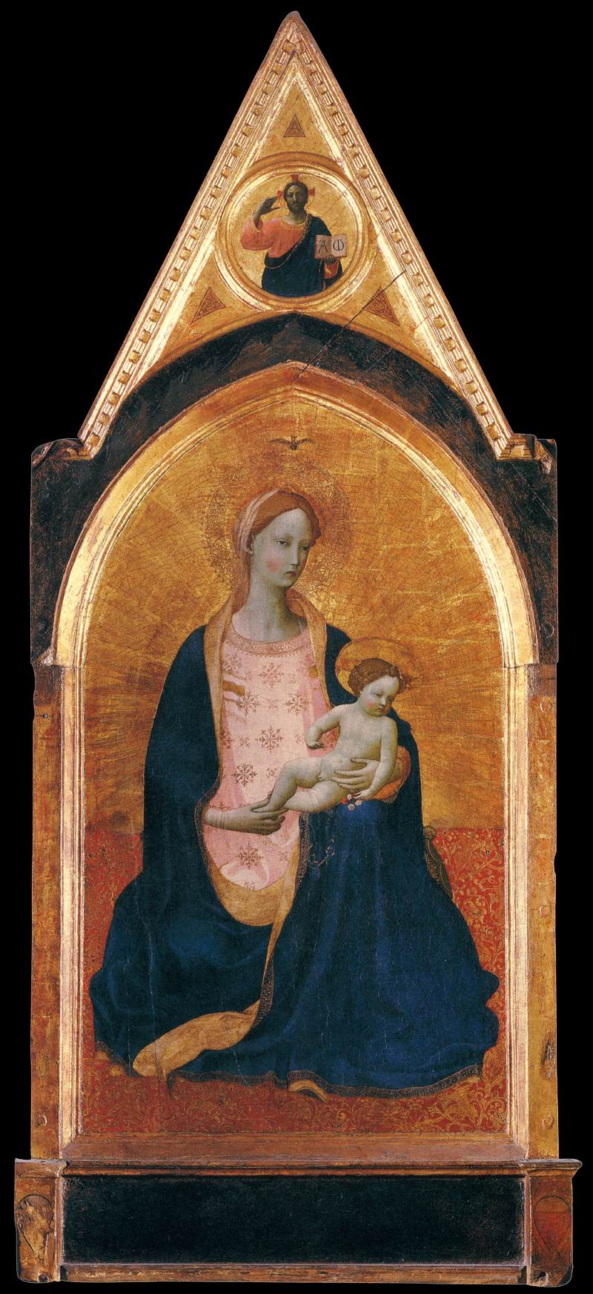
1419. Fra Angelico. Virgen de la Humildad. Museo Nazionales di San Matteo, Pisa.

Slide 8
Retablo de San Domenico (1423-24)
Fra Angelico ejecutó tres retablos para la iglesia y el convento de San Domenico en Florencia. No solo demuestran su dominio en la década de 1420, sino que están impregnados de ideales dominicos, sobre todo la veneración de Cristo y María.
El Retablo de San Domenico fue el primer cuadro que Angelico pintó para la iglesia, le siguió la Anunciación y la Coronación de la Virgen.
El Retablo representa a la Virgen y el Niño rodeados de ángeles y flanqueados por cuatro santos: Tomás de Aquino, el mayor erudito de la Orden; Bernabé, patrón de Barnaba degli Agli, benefactor del convento, a quien se dedicó conjuntamente la iglesia; Domingo, fundador de la Orden; y Pedro Mártir, primer mártir y predicador más elocuente de la Orden.
Concebido originalmente como un tríptico, se unió en un solo panel y su fondo volvió a pintar por el artista Lorenzo di Credi en 1501, cuando la iglesia fue modernizada.

Slide 9
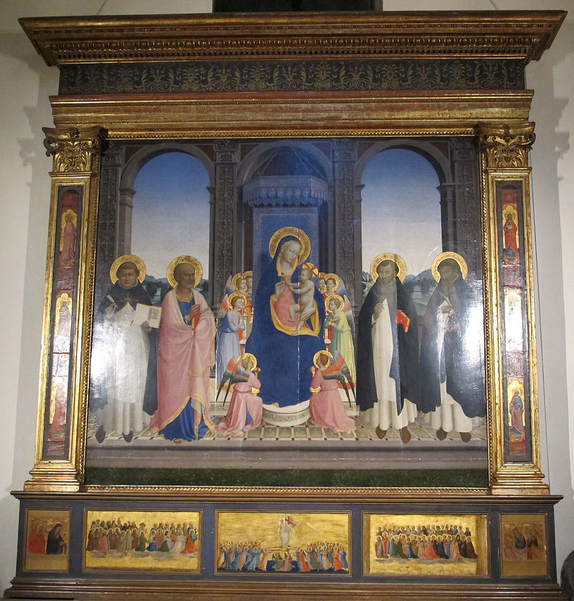
1422. Retablo de Fiésole. Fra Angélico y Lorenzo di Credi. Convento de Santo Domingo.

Slide 10
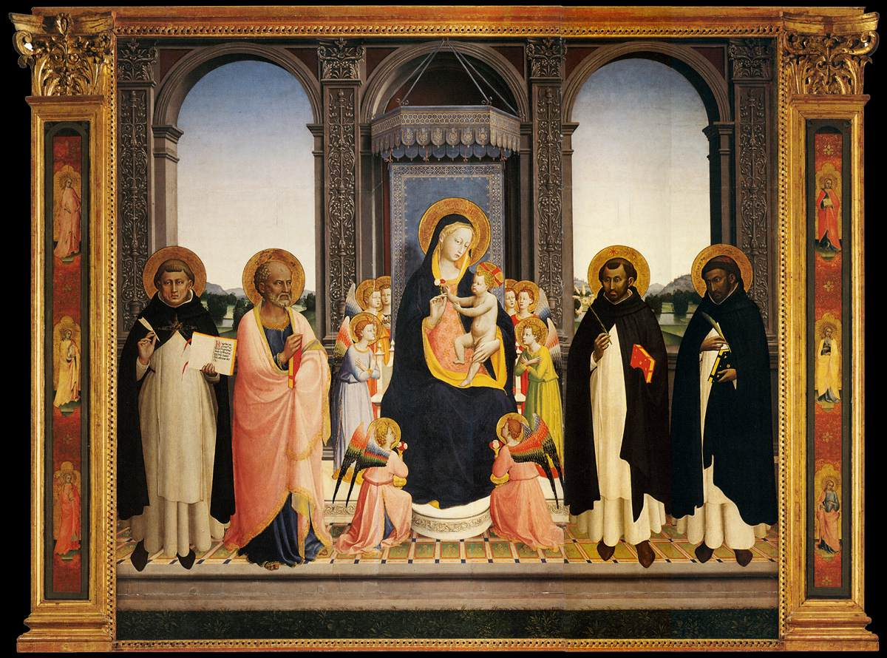
1423 - 1424. Altar Santo Domingo. San Domenico, Fiesole.

Slide 11
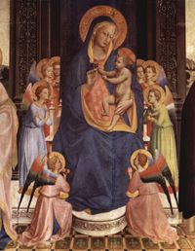
1422. Retablo de Fiésole. Fra Angélico y Lorenzo di Credi. Convento de Santo Domingo. (2)

Slide 12
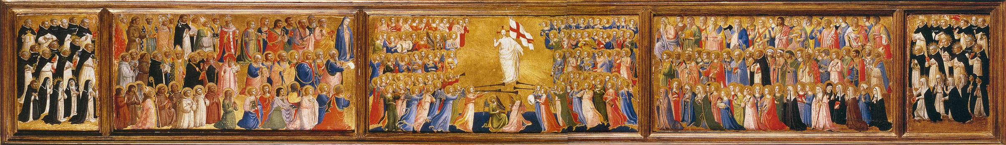
1423 - 1424. Altar Santo Domingo. Predela. National Gallery, Londres.

Slide 13
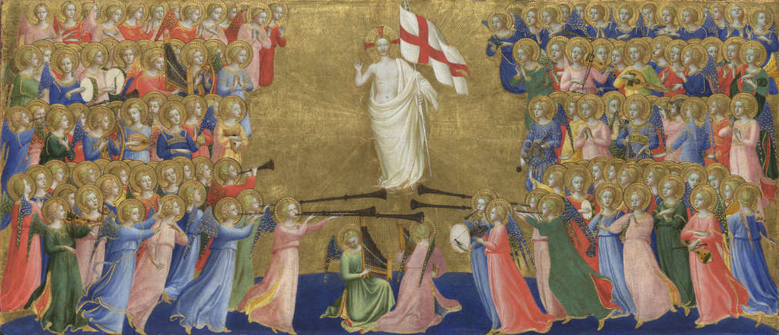
1422. Retablo de Fiésole. Fra Angélico y Lorenzo di Credi. Convento de Santo Domingo.

Slide 14
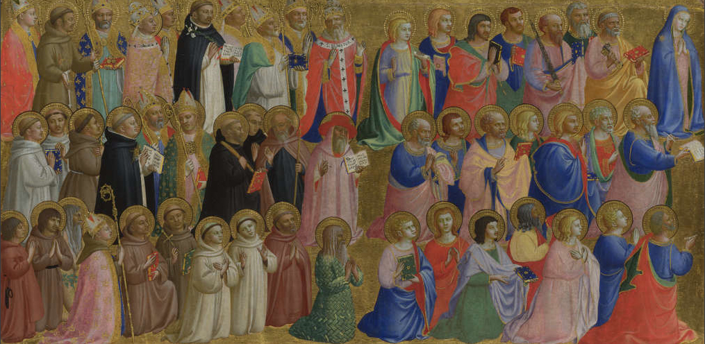
1422. Retablo de Fiésole. Fra Angélico y Lorenzo di Credi. Convento de Santo Domingo.

Slide 15
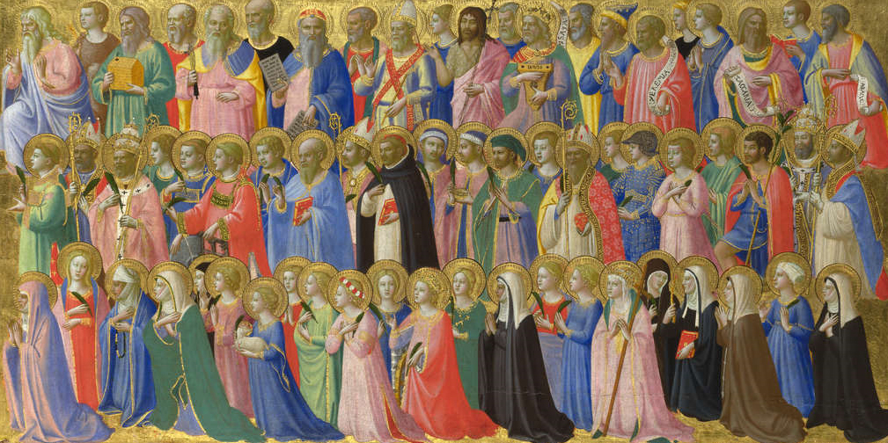
1422. Retablo de Fiésole. Fra Angélico y Lorenzo di Credi. Convento de Santo Domingo.

Slide 16
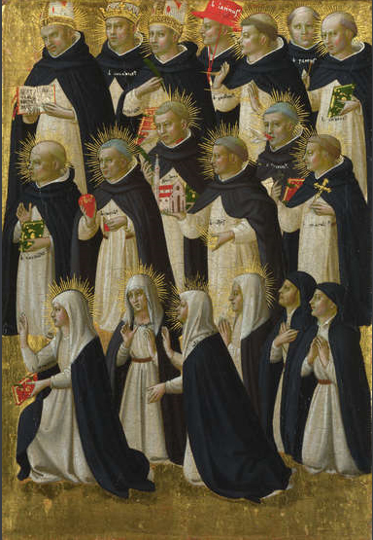
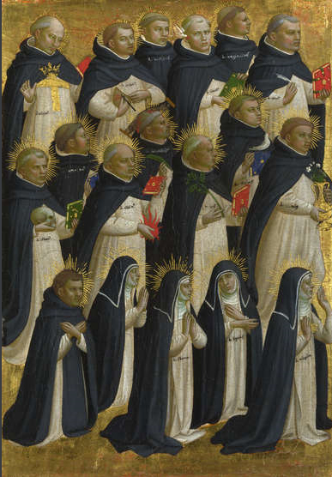
1422. Retablo de Fiésole. Fra Angélico y Lorenzo di Credi. Convento de Santo Domingo.

Slide 18
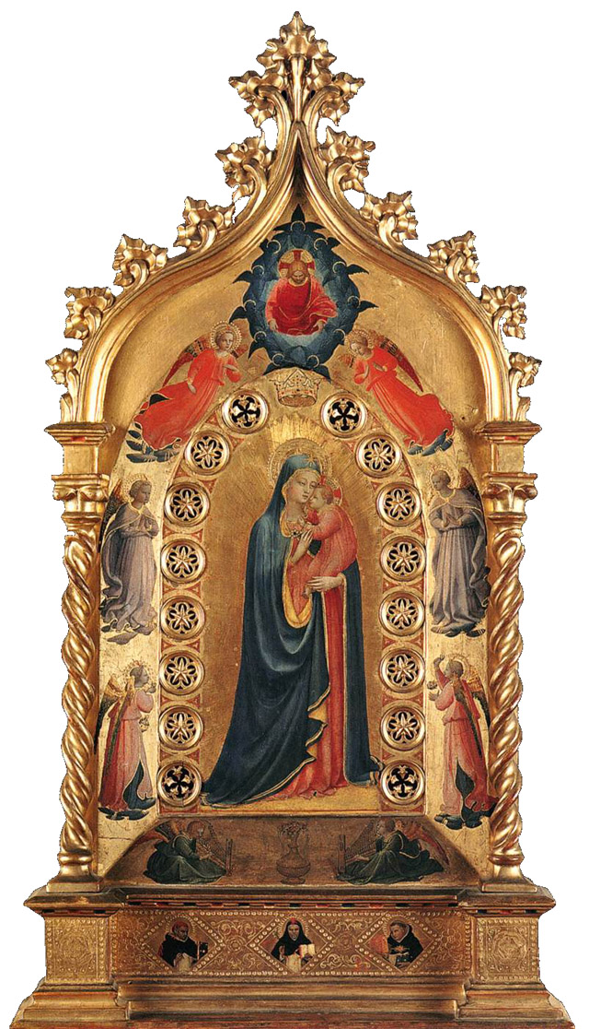
1423. Fray Angélico. Virgen de la estrella.

Slide 19
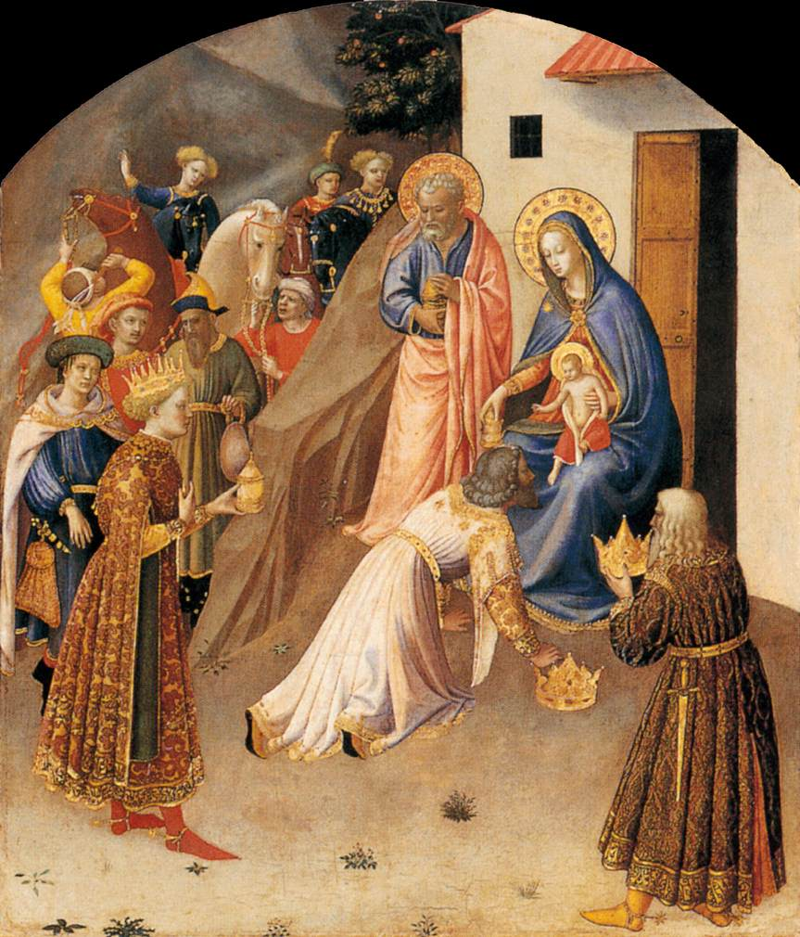
1423 - 1424. Fra Angelico.
Adoración de los magos.
Abegg-Stiftung, Berna

Slide 20
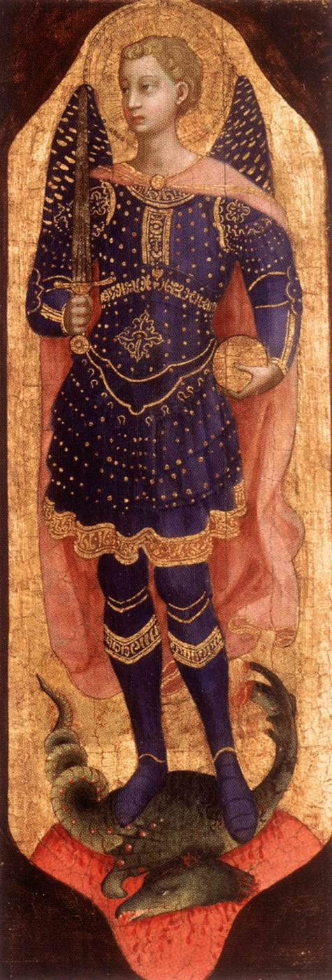
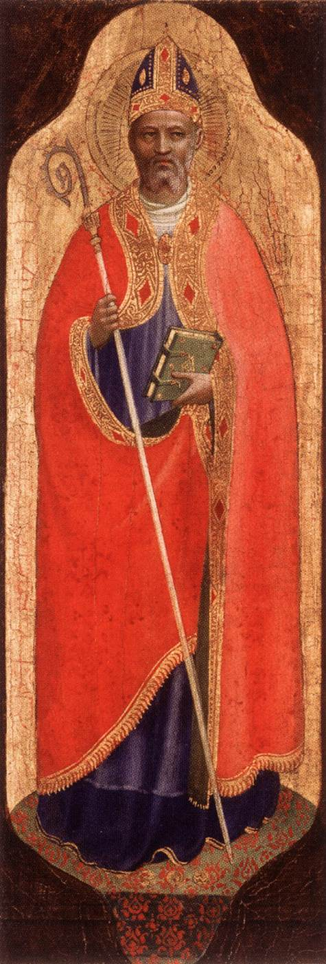
1423 - 1424.
Fra Angelico.
San Miguel.
Colección Privada.
1423 - 1424.
Fra Angelico.
San Nicolás de Bari.
Colección Privada.

Slide 21
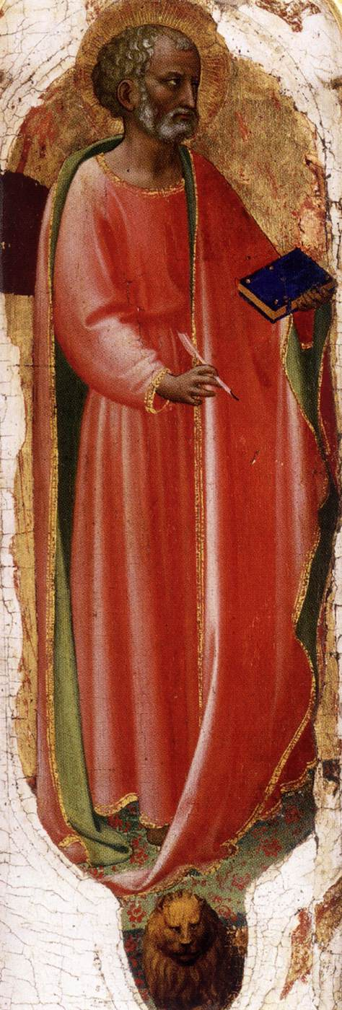
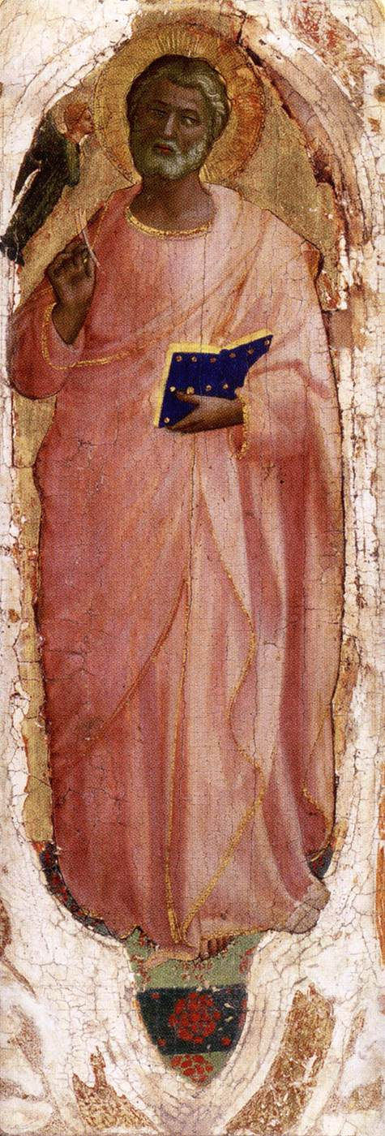
1423 - 1424. Fra Angelico. San Marcos y San Mateo. Musée Condé, Chantilly.

Slide 22
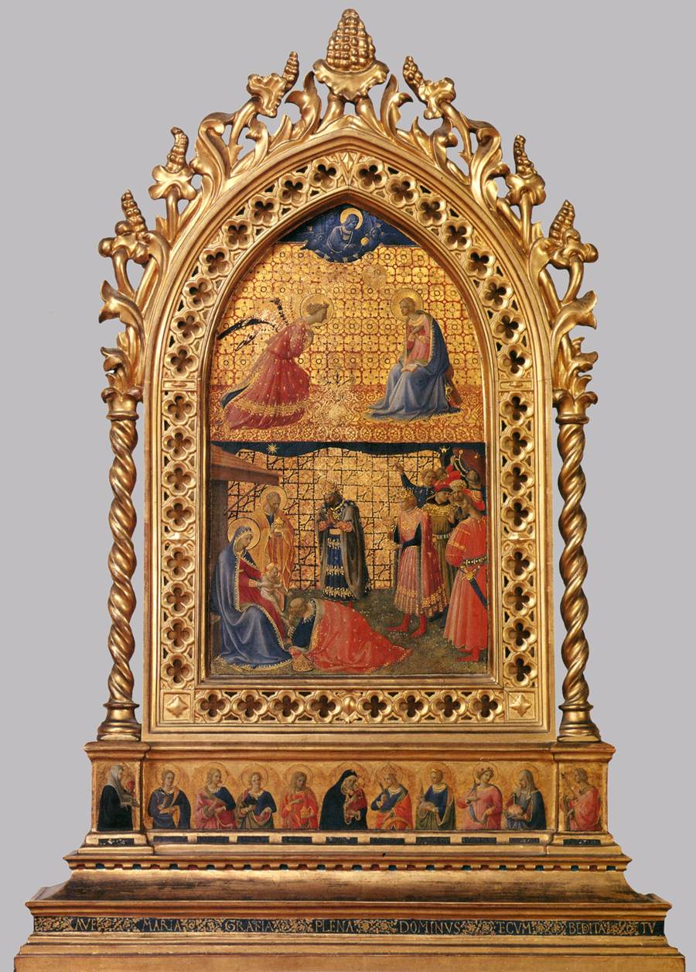
1424. Fra Angelico.
Altar Anunciación y Adoración de los Magos.
Museo di San Marco, Florencia.

Slide 23
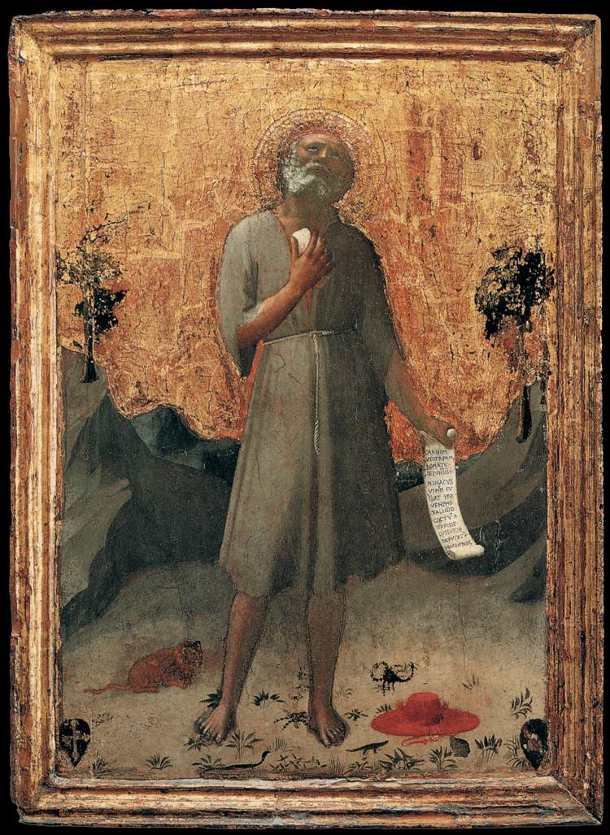
1424. Fra Angelico. San Jerónimo penitente. University Art Museum, Princeton.

Slide 24
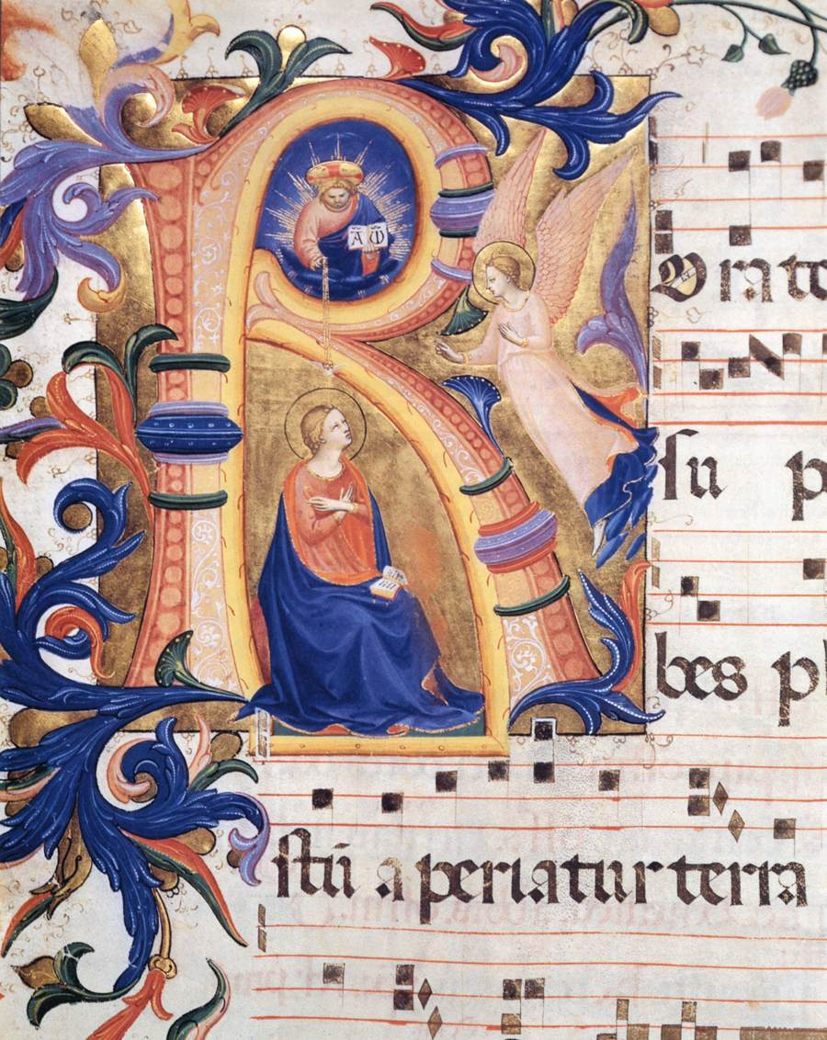
1424. Fra Angelico.
Anunciación en la inicial R.
Museo di San Marco, Florencia.

Slide 25
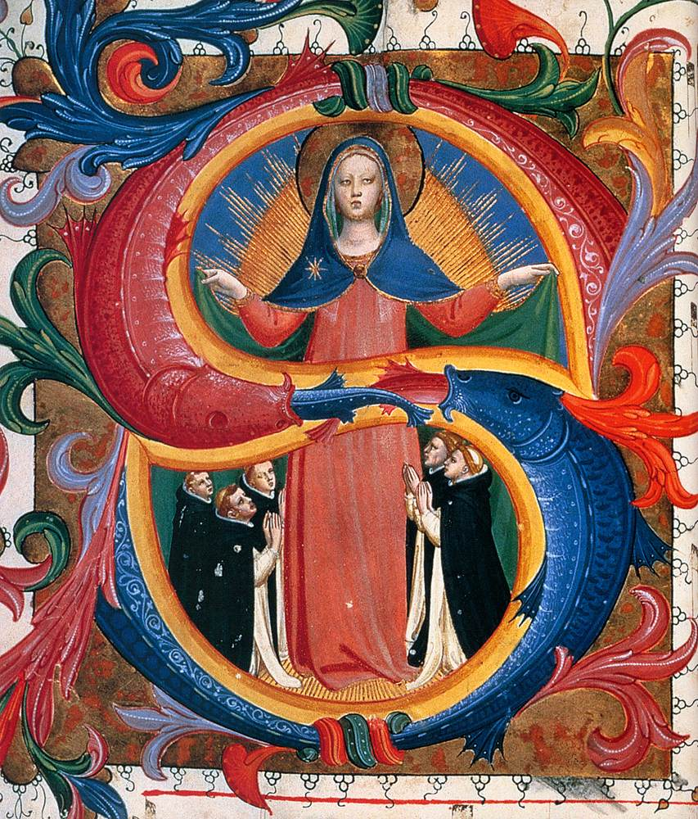
1424. Fra Angelico.
Virgen de la misericordia con Frailes.
Museo di San Marco, Florencia.

Slide 27
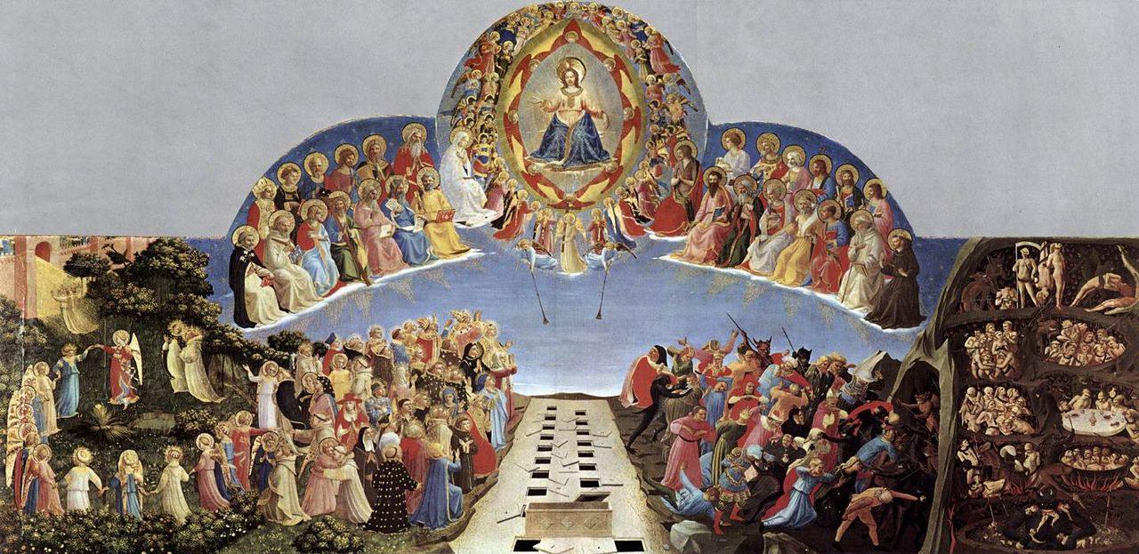
1425. Fra Angelico. El juicio Universal. Museo Nacional de San Marcos.
Mientras copia con amor franciscano las múltiples y menudas florecillas de las praderas donde los elegidos se mueven felices acompañados por ángeles, despliega un entusiasmo que falta cuando pinta los condenados y los martirios infernales.

Slide 28
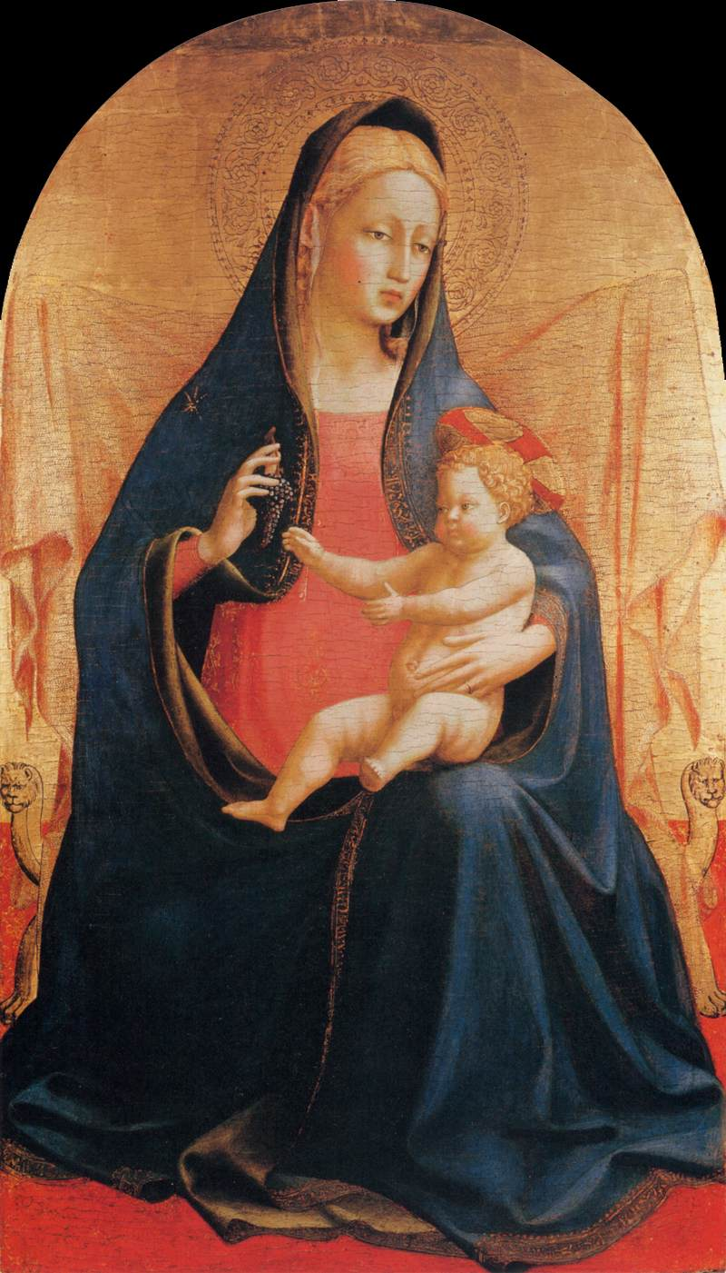
1425. Fra Angelico. Virgen y niño de las uvas. Barbara Piasecka Johnson Foundation, Princeton.

Slide 29
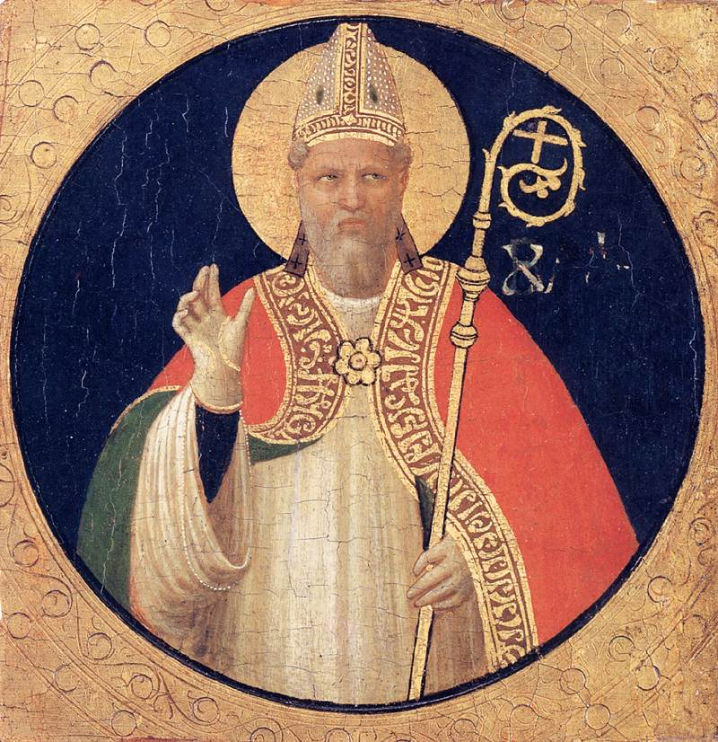
1425. Fra Angelico.
Un Obispo Santo.
MET.

Slide 30
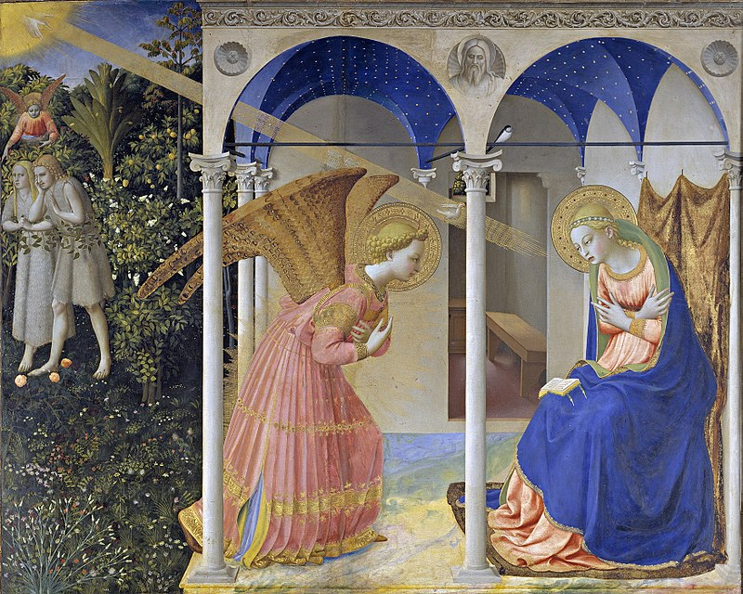
1425 - 1428. Fra Angelico. La Anunciación (Museo del Prado de Madrid).

Slide 32
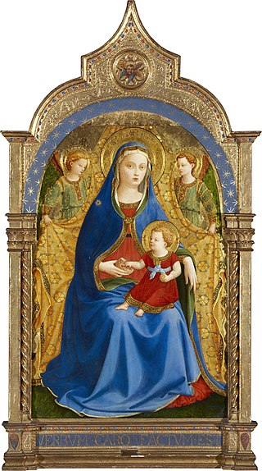
1426. Fra Angelico. Virgen de la Granada, Museo del Prado.

Slide 33
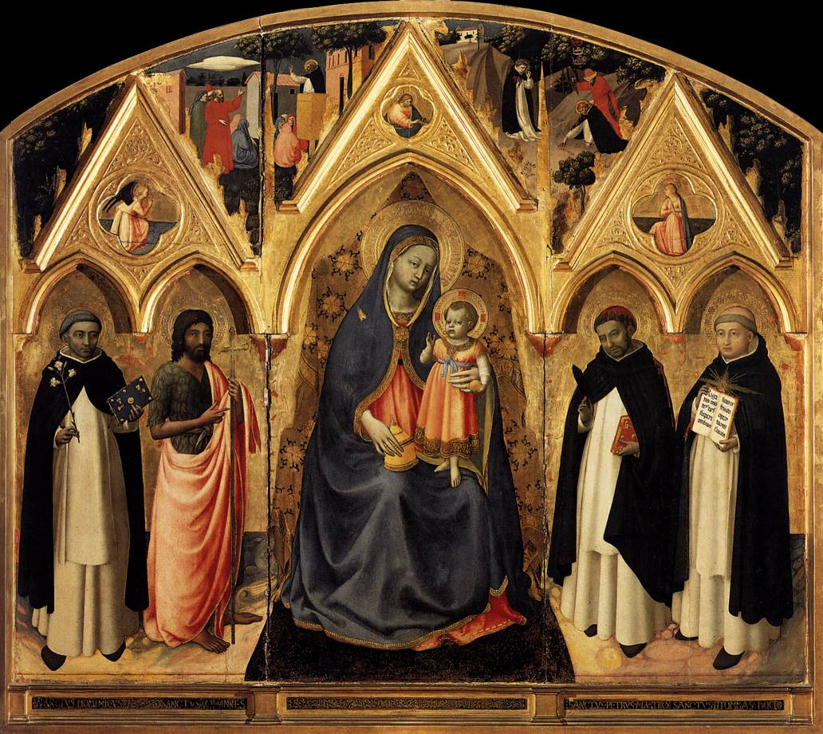
1427 -1428. Fra Angelico. Altar de San Pedro Martir. Museo di San Marco, Florencia.

Slide 34
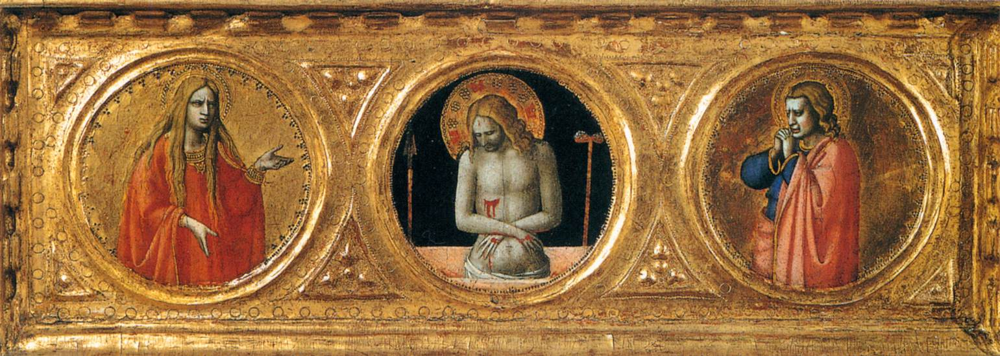
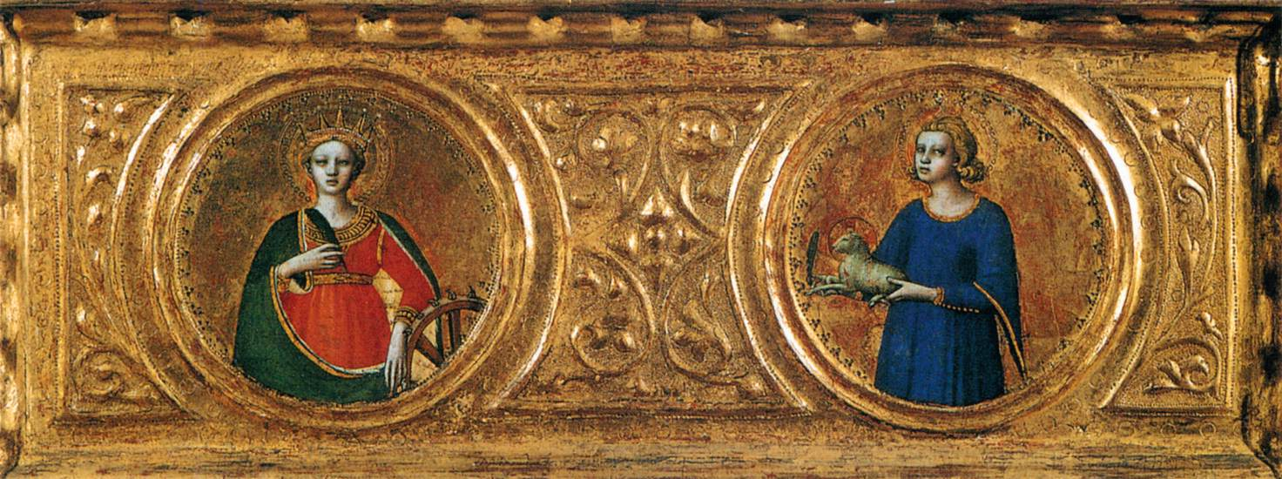
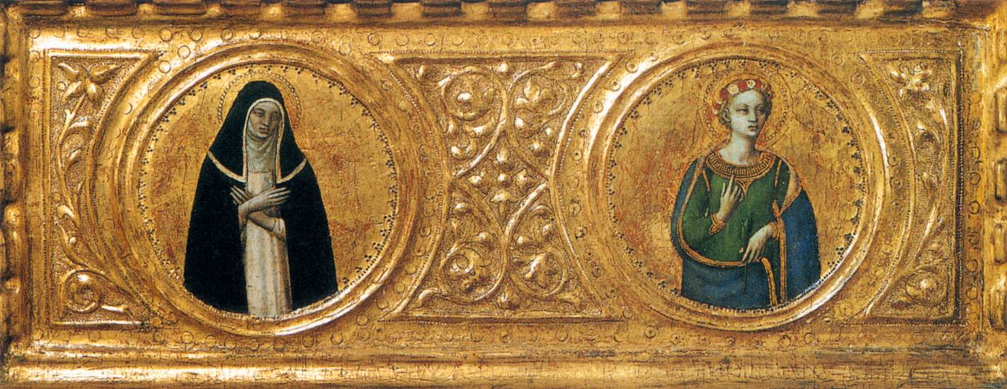
1427 -1428. Fra Angelico. Predela Altar de San Pedro Martir.
Courtauld Gallery, Londres

Slide 35
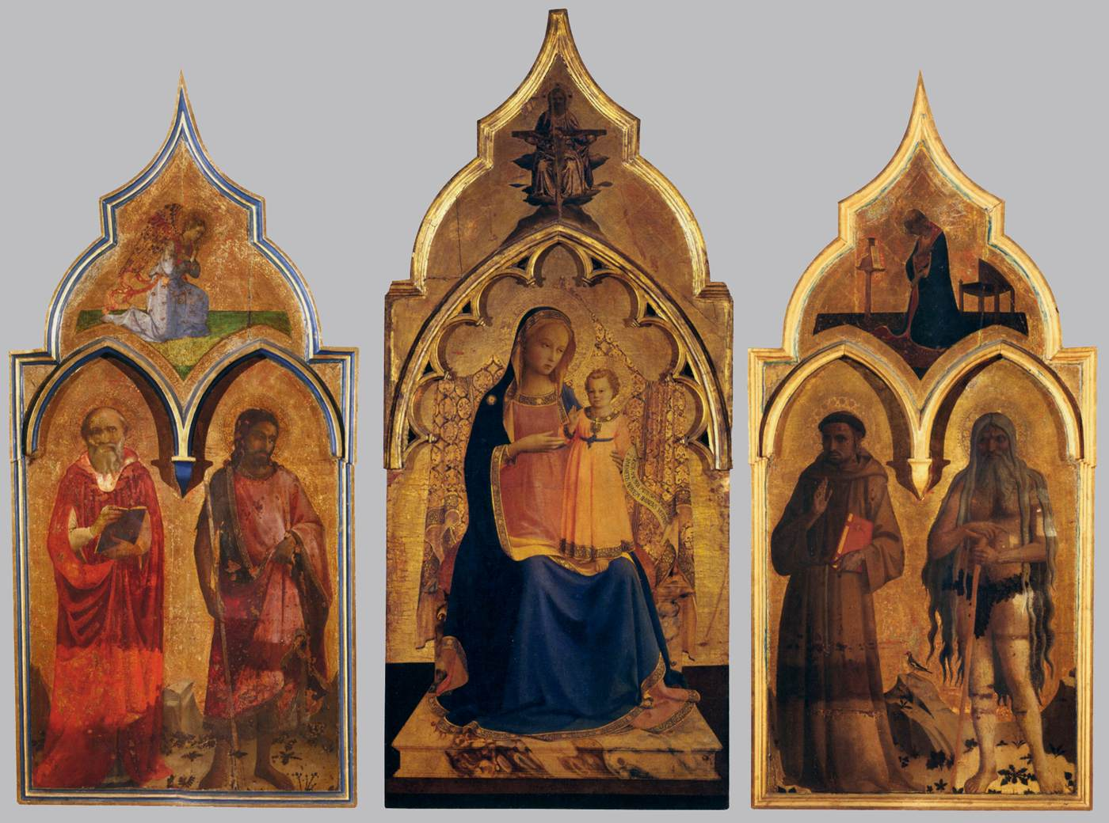
1429. Fra Angelico.
Altar de la compañía de San Francisco.
Virgen y Santos. Museo di San Marco. Florencia.

Slide 37
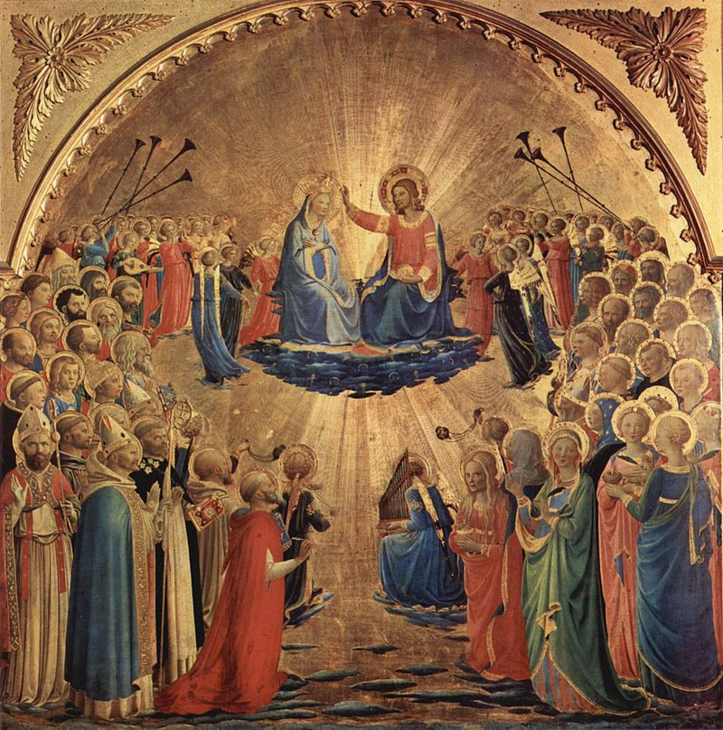
1430s. Fra Angelico.
La coronación de la Virgen.
Galeria Uffizi, Florencia.

Slide 38
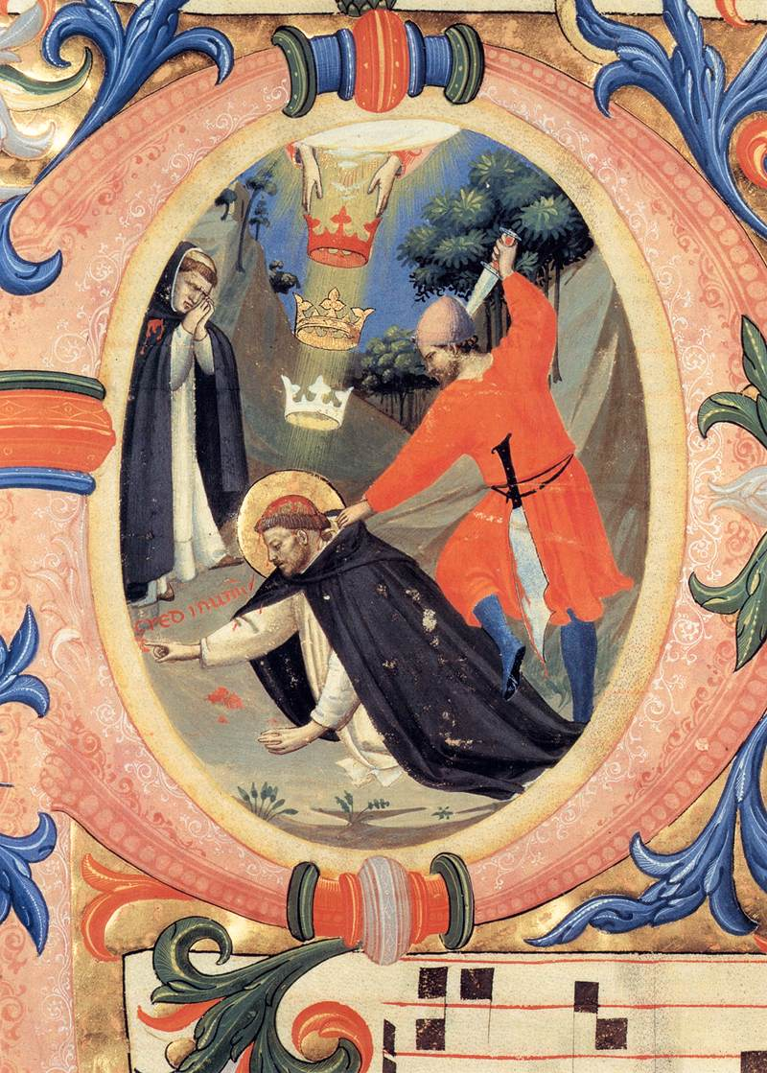
1430. Fra Angelico.
Martirio de San Pedro de Verona.
Missal 558 (Flolio 41v).
Museo di San Marco, Florencia.

Slide 39
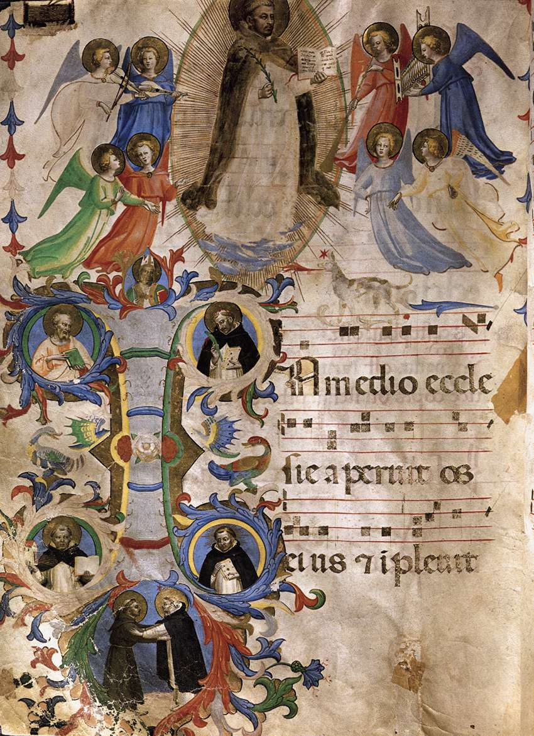
1430. Fra Angelico.
Missal 558 (Flolio 67v).
Museo di San Marco, Florencia.

Slide 40
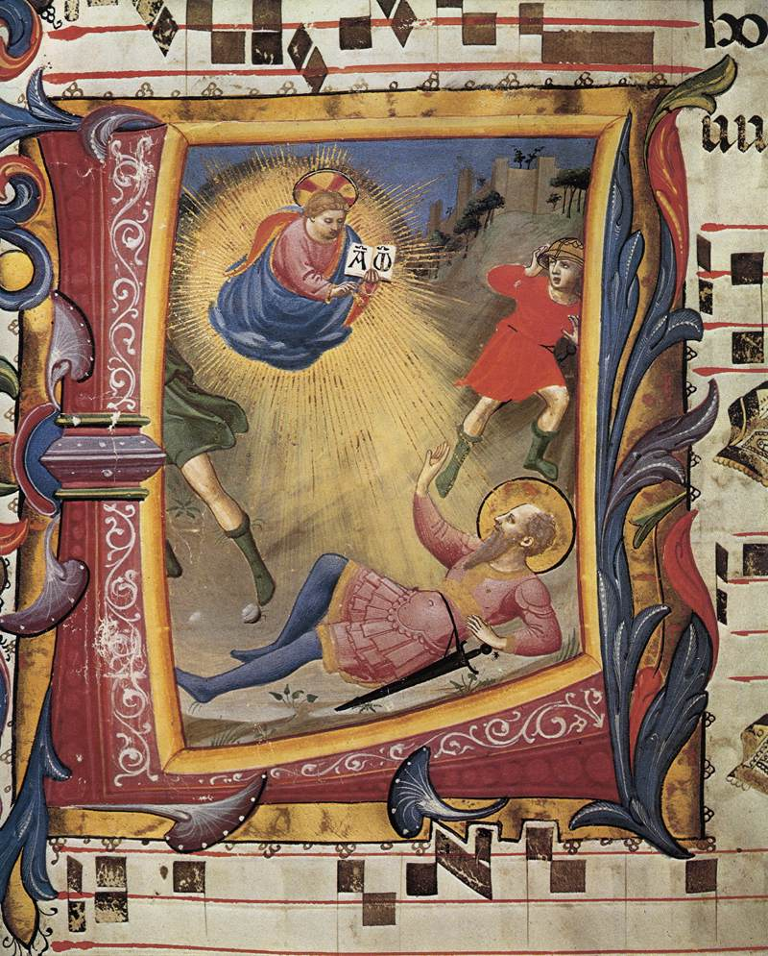
1430. Fra Angelico.
Missal 558 (Folio 21).
Museo di San Marco, Florencia.

Slide 41
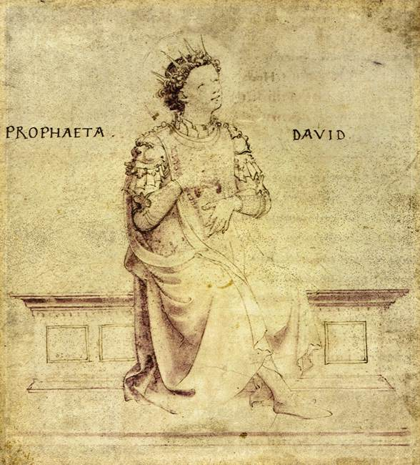
1430. Fra Angelico.
Salterio. Rey David rezando.
British Museum, Londres.

Slide 42
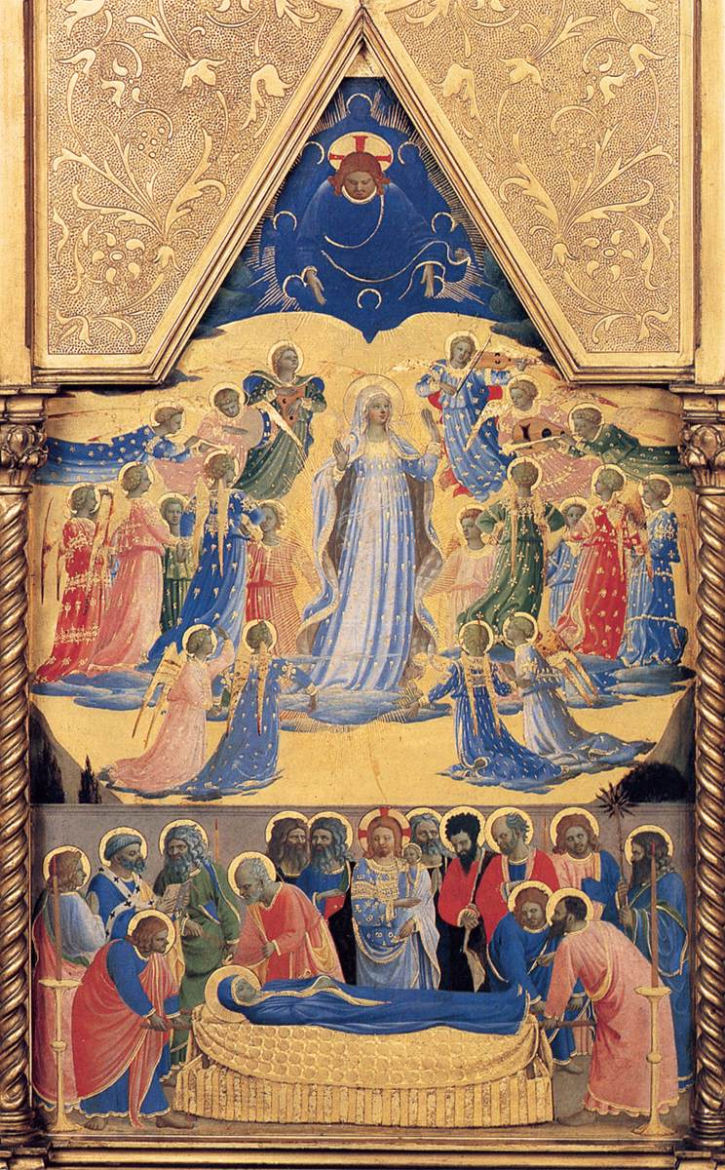
1430. Fra Angelico.
Relicario.
Isabella Stewart Gardner Museum, Boston.

Slide 43
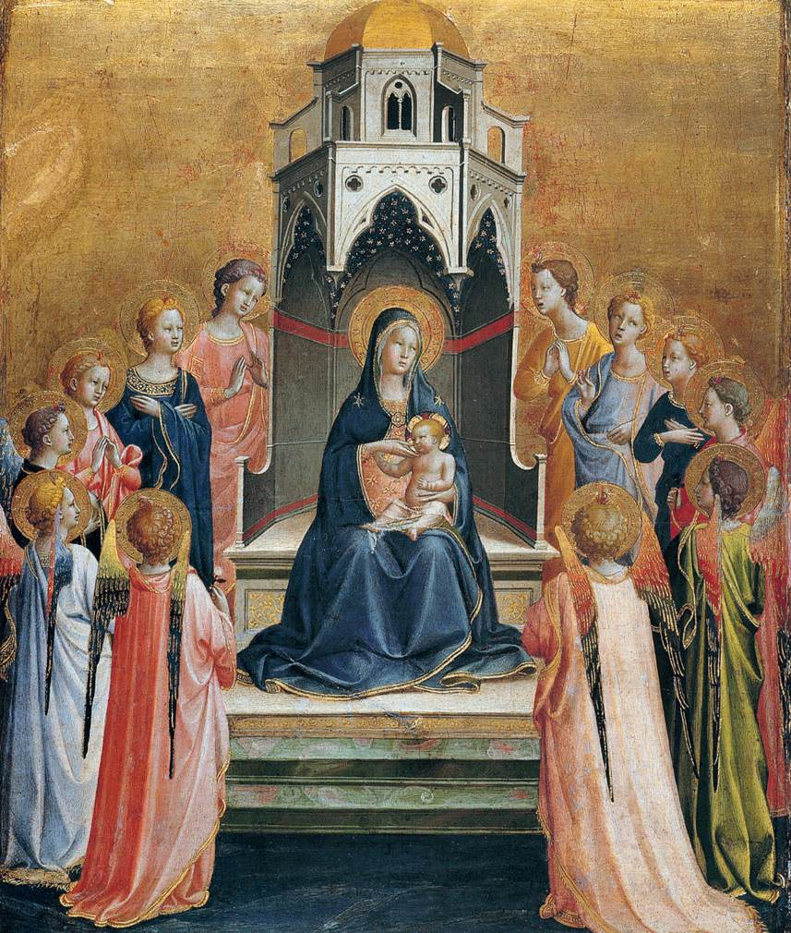
1430. Fra Angelico.
Virgen con niño y doce ángeles.
Städelsches Kunstinstitut, Frankfurt.

Slide 44
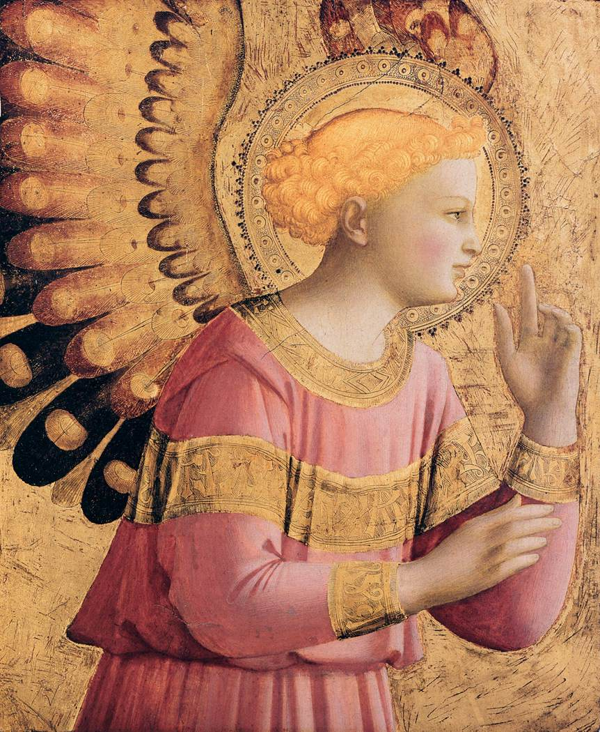
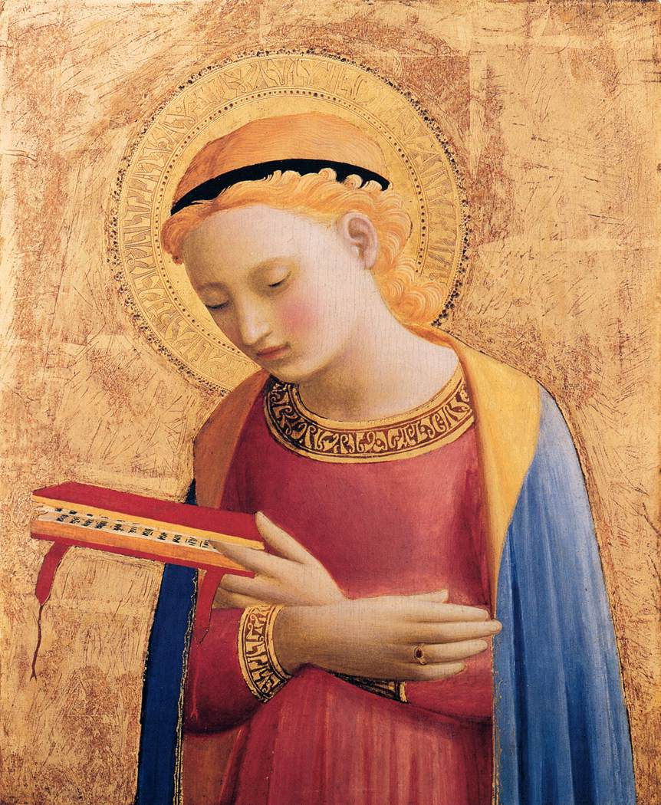
1431. Fra Angelico. Anunciación Arcángel San Gabriel. Institute of Arts, Detroit.

Slide 46
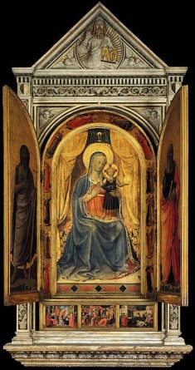
1432. Lorenzo Ghiberti y Fray Angelico. Madona de Linaioli.
Museo Nacional de San Marcos.

Slide 47
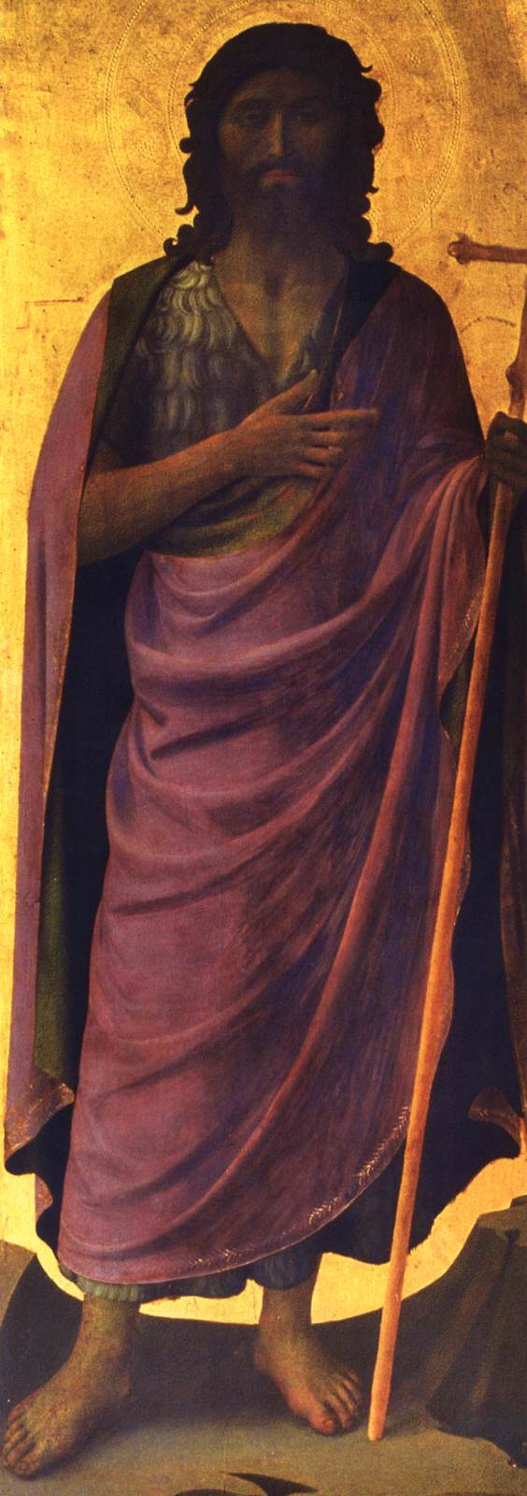
1432.
Lorenzo Ghiberti y Fray Angelico.
Madona de Linaioli. San Juan Bautista.
Museo Nacional de San Marcos.

Slide 48
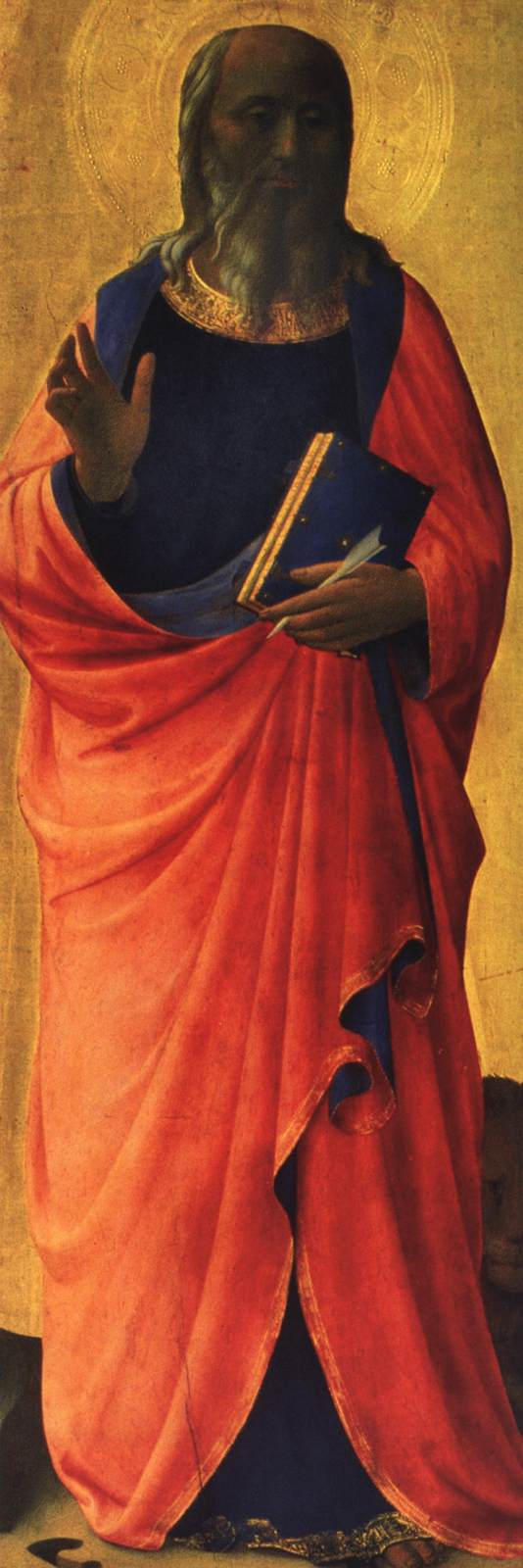
1432.
Lorenzo Ghiberti y Fray Angelico.
Madona de Linaioli. San Juan Evangelista.
Museo Nacional de San Marcos.

Slide 49
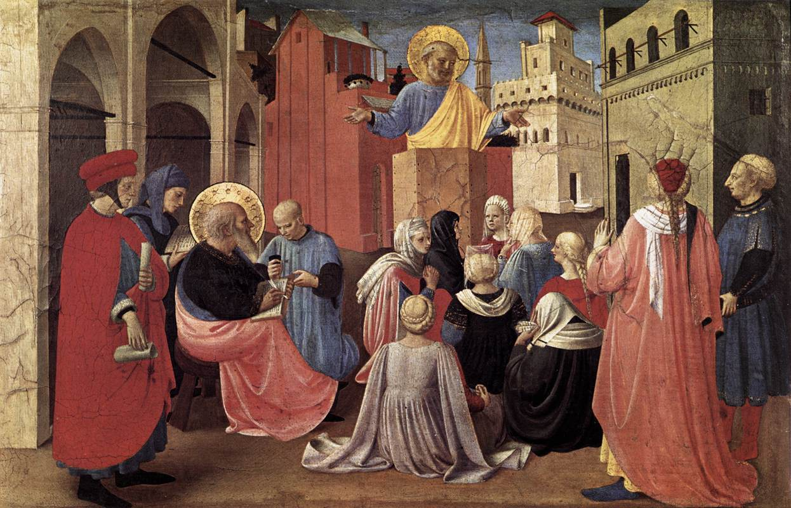
1432.
Lorenzo Ghiberti y Fray Angelico.
Madona de Linaioli.
Predela: San Pedro predicando en presencia de San Marcos.
Museo Nacional de San Marcos.

Slide 50
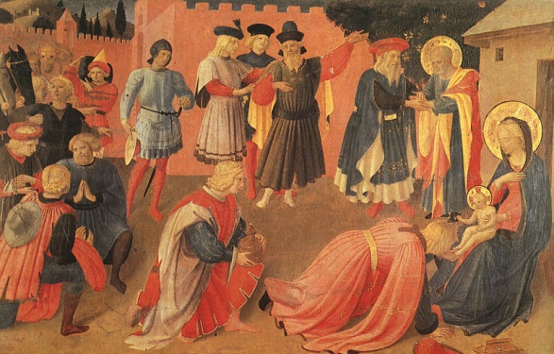
1432.
Lorenzo Ghiberti y Fray Angelico.
Madona de Linaioli.
Predela: Adoración de los Magos
Museo Nacional de San Marcos.

Slide 51
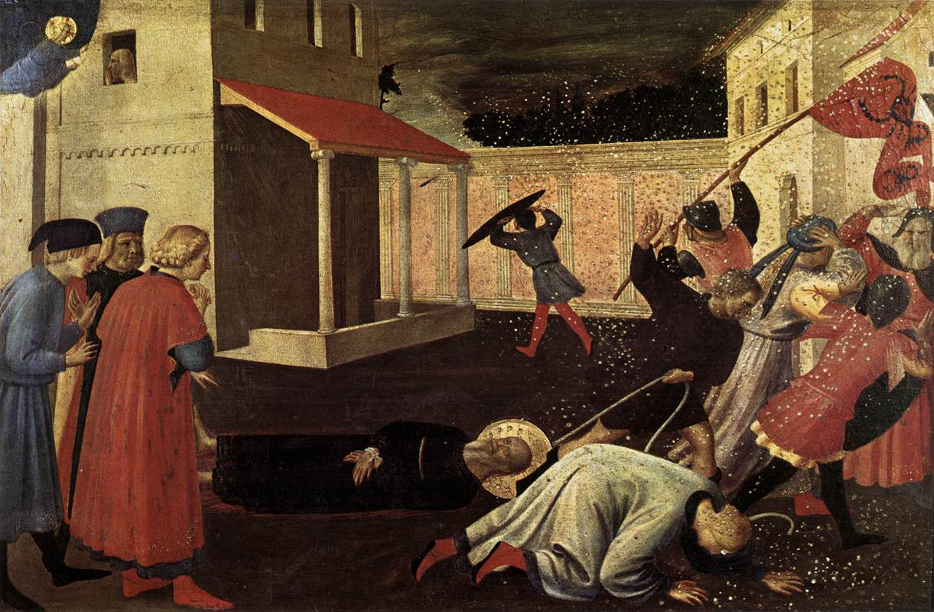
1432.
Lorenzo Ghiberti y Fray Angelico.
Madona de Linaioli.
Predela: Martirio de San Marcos.
Museo Nacional de San Marcos.

Slide 52
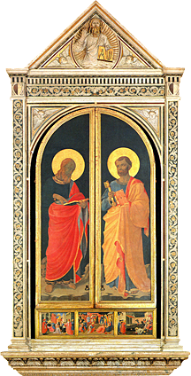
1432.
Lorenzo Ghiberti y Fray Angelico.
Madona de Linaioli. Puertas cerradas, san Pablo y San Pedro.
Museo Nacional de San Marcos.

Slide 54
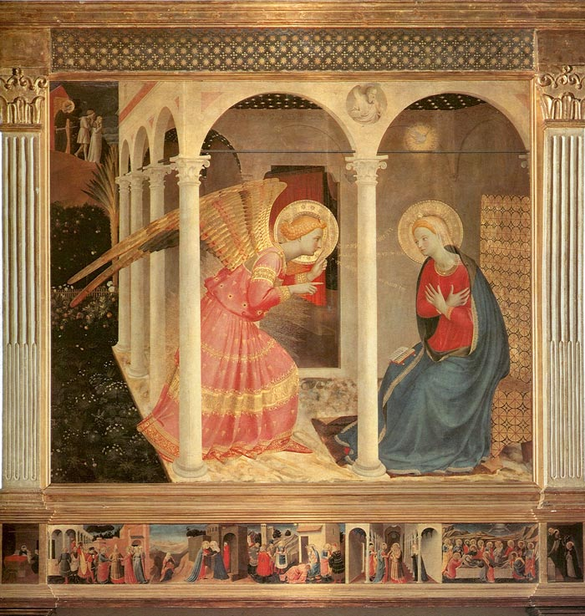
c. 1432 – 1434. Fra Angelico, Anunciación.
Museo Diocesano, Cortona.

Slide 55


c. 1432 – 1434.
Fra Angelico. Predela Anunciación.
Museo Diocesano, Cortona.

Slide 57

1433. Fra Angelico.
Virgen con niño.
Staatliche Museen, Berlín.

Slide 58

1433 - 1434. Fra Angelico.
Cristo Crucificado.
Chapter House, San Domenico, Fiesole.

Slide 59

1433 - 1435. Fra Angelico.
La Virgen de la Humildad.
Museo Thyssen-Bornemisza

Slide 60

1434. Fra Angelico.
La Coronación de la Virgen.
Museo del Louvre.

Slide 61

1434 - 1435. Fra Angelico.
El nombre de San Juan Bautista.

Slide 62

1434 - 1435. Fra Angelico.
El apóstol Santiago el Grande liberando al mago Hermógenes.
Kimbell Art Museum, Fort Worth.

Slide 63

1434 - 1435. Fra Angelico.
Encuentro de Santo Domingo y San Francisco.
Fine Arts Museums of San Francisco.

Slide 64

1434 - 1435. Fra Angelico. Entierro de la virgen. Museum os Art, Philadelphia.

Slide 66

1435. Fra Angelico.
Altar Annalena.
Museo di San Marco, Florencia.

Slide 67

1435. Fra Angelico.
Virgen con niño, Santo Domingo, Santa Catalina.
Pinacoteca Vaticana.

Slide 68

1435. Fra Angelico.
Virgen con niño.
Convento de San Domenico, Fiesole.

Slide 69

1436. Fra Angelico.
San Antonio Abad tentado por un trozo de oro.
Museum of Fine Arts, Houston.

Slide 70

1436 - 1441.
Fra Angelico.
Lamentación sobre Cristo.
Museo di San Marco, Florencia.

Slide 72
Frescos en las celdas del piso superior del Convento di San Marco
1437 - 1446.

Slide 73


Slide 74

01 Noli me tangere

Slide 75

02 Lamentación sobre Cristo

Slide 76

03 Anunciación

Slide 77

05 Natividad

Slide 78

06 Transfiguración

Slide 79

07 Burla de Cristo

Slide 80

08 Resurrección

Slide 81

09 Coronación de la Virgen

Slide 82

10 Presentación de Jesús en el Templo

Slide 83

17 Crucifixión con santo Domingo

Slide 84

20 Crucifixión con santo Domingo flagelándose

Slide 85

25 Crucifixión con Magdalena y Santo Domingo.

Slide 86

31 Cristo en Limbo

Slide 87

35 Institución de la Eucaristía.

Slide 88

36 Cristo clavado en la cruz.

Slide 89

37 Crucifixión.

Slide 90

38 Crucifixión, San Cosme, San Juan evangelista y San Pedro.

Slide 91

39 Adoración de los Magos.

Slide 92
Frescos en los pasillos y en la Sala Capitular del Convento di San Marco

Slide 93

Anunciación

Slide 94

Crucifixión y Santos

Slide 95

Sacra Conversazione

Slide 96

Santo Domingo abrazado a la cruz.

Slide 98

Cristo llevando la cruz

Slide 99

1437 - 1446. Fra Angelico. El Bautismo de Cristo.

Slide 100

1437 - 1446. Fra Angelico. El prendimiento de Cristo.

Slide 101

1437 - 1446. Fra Angelico. La Deposición.

Slide 102

1437 - 1446. Fra Angelico. San Benito de Nursia.

Slide 104

1437. Fra Angelico. Políptico.
Viren y santos: San Juan Evangelista y San Juan Bautista a la izquierda, San Marcos y María Magdalena a la derecha.
Museo Diocesano, Cortona.

Slide 105
El retablo de Cortona presenta una división estructural a la que Fra Angelico no logra dar continuidad, quedando las imágenes independientes entre sí. La tabla central tiene como motivo la Virgen con el Niño. María se presenta encima de una tarima de mármol con decoración clásica de recuadros de diferentes colores. La zona central del pedestal termina en una estructura muy elegante de arco conopial; más atrás, retranqueado y en horizontal, el entarimado continúa. Para cubrir el espacio que queda en primer plano, Fra Angelico opta por una solución decorativa, importante además en la configuración del efecto de profundidad: coloca en primer término, sobre el suelo, dos jarrones con flores blancas y rojas. Sobre esta brillante solución perspectiva, se presenta María sentada en su trono, cuyo desarrollo adopta un carácter absolutamente arquitectónico: mientras que los brazos del trono están recubiertos por un brocado en oro y negro, el resto de la estructura se continúa mediante columnas en espiral y el remate de un arco con molduras decorativas, que logran dar más prestancia a la figura de la Virgen. Por detrás del trono y a menor escala, algunos ángeles conversan y ofrecen flores a la Madre de Dios, certificando de este modo la consecución de un espacio real. Jesús, cubierto parcialmente por una túnica de matizado color rosa, se sitúa de pie en las rodillas de su madre, en actitud tierna. El Niño va nimbado de oro con el símbolo de la Pasión de la cruz grabado en rojo. En los paneles laterales se sitúan San Juan Evangelista y San Juan Bautista a la izquierda, San Marcos y María Magdalena a la derecha. Los cuatro santos están de pie portando sus elementos iconográficos característicos, pero el espacio creado no sólo es diferente al de la tabla central, sino también distinto para las tablas laterales. Ni la tarima marmórea veteada de la izquierda se corresponde con la de San Marcos y la Magdalena, ni el banco de detrás de los santos está constituido de la misma forma, con lo que se pierde inexplicablemente la tan deseada unificación del escenario. Rematan la estructura de madera unos medallones con el tema de la Anunciación, de carácter muy esbozado, y una Crucifixión muy sumaria en la tabla central, sin apenas elementos espaciales.

Slide 107

1437. Fra Angelico. Tríptico de Perugia. Galería Nacional de Umbría.
El monje pintor tomó como modelo el Retablo de Cortona, aunque su acabado, tratamientos y espacialidad es de una calidad superior a aquél. En la tabla central se representa la Madona con el Niño, en composición similar a la Virgen de Cortona.
Sentada en su trono, sobre un pedestal de mármol blanco, María mira tiernamente a su hijo, que aparece semidesnudo, bendiciendo y sujetando una rosa.
Delante del pedestal y una alfombra ricamente ornamentada, Fra Angelico coloca tres jarrones llenos de flores rojas, blancas y rosas, en combinación muy acertada. La ilusión espacial queda bien patente.

Slide 108
1437. Fra Angelico. Tríptico de Perugia. Galería Nacional de Umbría.
La corpórea Virgen se sitúa sobre un trono de estructura arquitectónica, cuyo remate se configura a modo de arco de triunfo de carácter clásico. Los extremos del dosel quedan cortados por la estructura de madera del retablo, lo que afianza la ilusión real.
Por detrás del respaldo de la Virgen se sitúan ángeles oferentes, con bandejas de flores del color de las vemos en los jarrones del suelo.
Los ángeles aparecen de muy reducidas proporciones comparados con la monumentalidad de la túnica de la Virgen, que define su figura.
En la tabla de la izquierda figura Santo Domingo portando la rama florida y el libro abierto, y San Nicolás con su capa llena de brocados en oro y negro. Absorto en la lectura, la mitra se sitúa en el banco de detrás de los santos.

Slide 109
1437. Fra Angelico. Tríptico de Perugia. Galería Nacional de Umbría.
Las figuras de la derecha, San Juan Bautista y Santa Catalina, también separados por arcos apuntados y decorados con lóbulos en el intradós, se presentan menos acabadas y menos ricas de colorido que las figuras de la izquierda.
Pero el mismo banco que veíamos por detrás de los santos dominicos aparece aquí también.
La sensación espacial también viene definida por la vara del Bautista, cuya parte superior desaparece tras su aureola, y por la rueda de Santa Catalina que, entre los dos santos, también fuga hacia el fondo.

Slide 110
1437. Fra Angelico. Tríptico de Perugia. Galería Nacional de Umbría.
En los medallones del remate del retablo figura una Anunciación de rasgos muy sumarios, cosa típica en Fra Angelico.
Abajo, en la predela, diferentes episodios de la vida de San Nicolás, donde debemos destacar el esfuerzo del monje pintor por representar matizaciones de luz y espacios bien determinados que ilustren los acontecimientos.
Sin lugar a dudas, el Tríptico de Perugia es una de las obras más importantes de Fra Angelico y donde con mayor acierto ejemplifica las innovaciones de la pintura del primer Renacimiento.

Slide 111

1447. Fra Angelico. Tríptico de Perugia. Predela. Historia San Nicolás.

Slide 112

1447. Fra Angelico. Tríptico de Perugia. Predela. Historia de San Nicolás.
San Nicolás salva a un barco.

Slide 113

1447. Fra Angelico. Tríptico de Perugia. Predela. Historia San Nicolás 3.
Liberación de los 3 inocentes y muerte de San Nicolás.

Slide 115

1440. Fra Angelico.
Retablo de San Marcos.
Reconstrucción hipotética.
Virgen y Santos

Slide 116

1440. Fra Angelico. Retablo de San Marcos. San Cosme y San Damián curan a Paladia.

Slide 117

1440. Fra Angelico. Retablo de San Marcos. San Cosme y San Damián Ante Lisius.

Slide 118

1440. Fra Angelico. Retablo de San Marcos. Salvamento de San Cosme y San Damián.

Slide 119

1440. Fra Angelico. Retablo de San Marcos. San Cosme y San Damián, Martirio.

Slide 120

1440. Fra Angelico. Retablo de San Marcos. Enterramiento.

Slide 121

1440. Fra Angelico. Retablo de San Marcos. San Cosme y San Damián crucificados y apedreados.

Slide 122

1440. Fra Angelico. Retablo de San Marcos. San Cosme y San Damián decapitados.

Slide 123

1440. Fra Angelico. Retablo de San Marcos. San Cosme y San Damián enterrados.

Slide 124

1440. Fra Angelico. Retablo de San Marcos. San Cosme y San Damián curan a Justiniano.

Slide 125


1440. Fra Angelico. Retablo de San Marcos.
San Pedro Martir
San Bernardo.

Slide 126


1440. Fra Angelico. Retablo de San Marcos.
San Jerónimo
San Romualdo.

Slide 127


1440. Fra Angelico. Retablo de San Marcos.
San Roque.
Santo Tomás de Aquino.

Slide 129

1440s.
Fra Angelico.
Natividad y Oración en el Huerto.
Pinacoteca Civica, Forli.

Slide 130

1440s. Fra Angelico. Lamentación sobre San Francisco.
Staatliche Museen, Berlín.

Slide 131

1440.
Fra Angelico.
Estigmatización de San Francisco. Pinacoteca Vaticana.

Slide 132

1440. Fra Angelico. Descendimiento. Museo de San Marco.
Que no siente lo trágico lo prueba el que al representar el Descendimiento, que es una de sus obras principales, lo hace sin gritos ni estridencias. No es el dolor, sino los gestos de la veneración de los santos varones al tomar las piernas del Salvador, o los clavos que horadaron sus manos y pies, lo que le importa subrayar. El cortejo de su Descendimiento con el de su contemporáneo Van der Weyden pone bien de manifiesto toda la intensidad de su lirismo.

Slide 133

1440 - 1445. Fra Angelico.
Crucifixión con Santo Domingo.
Museo del Louvre.

Slide 134

1440 - 1460. Fra Angelico y Filippo Lippi. La Adoración de los Magos. National Gallery of art, Washington

Slide 135

1441 - 1442.
Fra Angelico.
San pedro mártir.
Museo de San Marco.

Slide 136

1443 - 1445. Fra Angelico.
Rey David.
Museo di San Marco, Florencia.

Slide 137

1445. Fra Angelico.
Virgen, Santo Domingo y Santo Tomás de Aquino.
Hermitage.

Slide 138

1445 - 1446.
Fra Angelico.
Institución de la Eucaristía,
Museo del Louvre.

Slide 140

1447. Fra Angelico. Capilla San Brizio, Catedral de Orvieto.

Slide 141



1447. Fra Angelico. Capilla San Brizio, Catedral de Orvieto. (2)

Slide 143
Frescos en la Cappella Niccolina de los Palazzi Pontifici en el Vaticano (1447-49)

Slide 144
Seguramente fuera de camino hacia Roma, cuando fue llamado en 1447 por el papa Nicolás V para realizar la decoración de la capilla Niccolina sita en la basílica de San Pedro del Vaticano, cuando el artista paró en la ciudad umbra de Orvieto, a medio camino entre Florencia y Roma, la cual acababa de consagrar su nueva catedral y necesitaba artistas que decoraran sus diferentes capillas. Durante tres veranos consecutivos el Beato Angélico trabajó en los frescos de la capilla de San Brizio de la catedral de Orvieto. Aunque conocemos por las fuentes que el modelo del conjunto lo dictó el fraile pintor, también sabemos de la estrecha colaboración de varios artistas de su taller en la realización final del motivo representado: Cristo rodeado de ángeles y profetas. El propio contrato especifica la colaboración de cuatro artistas, en donde sobresale el nombre de Benozzo Gozzoli, del cual Fra Angelico fue maestro. Volveremos a ver a Gozzoli en la decoración de los frescos de la capilla Niccolina de el Vaticano, comenzada también a partir de este año. Si bien el ascetismo, humildad y mística contemplativa de la pintura de Fra Angelico nada tiene que ver con el arte cortesano y preciosista de Benozzo Gozzoli, si que pertenecen a él los pliegues angulosos de los ropajes de los profetas, su terminado dibujo, la volumetría más patente de las figuras y cierto recargamiento a la hora de la utilización de dorados. En los fondos de la bóveda de la capilla Cristo-Juez se sitúa sentado sobre un trono de nubes impartiendo justicia, con la mano levantada y sujetando la bola del mundo. El fondo de la mandorla mística es dorado, con lo que nos situamos en la intemporalidad de la esfera celestial; Jesucristo ejecuta su acción rodeado de ángeles músicos de estilizada figura, pero con la consistencia y la corporeidad que le confieren el vuelo de sus atuendos. En otra de las secciones de la bóveda se sitúan dieciséis profetas, todos ellos orlados y en clara composición ascendente, ya que su estructura es en triángulo. También ellos, con aureola de santo y llevando los elementos típicos de su iconografía, se sitúan en la esfera celestial. Quizá por ello Fra Angelico (o Gozzoli) haya optado por los fondos dorados de gran riqueza y luminosidad. No sabemos con certeza las razones que llevaron al artista a dejar inconcluso el resto del programa iconográfico. Entre Benozzo Gozzoli y Luca Signorelli años después terminaron el conjunto decorativo de la capilla.

Slide 145

1447 - 1449. Fra Angelico. Capilla Niccolina, Palacios Pontificios, Roma.
Representan episodios de las vidas de san Lorenzo y de san Esteban, y probablemente hayan sido pintados por ayudantes a partir de diseños del maestro

Slide 146



1447 - 1449. Fra Angelico. Capilla Niccolina, Palacios Pontificios, Roma.

Slide 147
El sermón de San Esteban.
Disputa con el sanedrín.
San Sixto confía los tesoros de la Iglesia a Lorenzo.
San Lorenzo reparte los bienes de la Iglesia entre los pobres.

Slide 148
San Esteban conducido al martirio
Lapidación de San Esteban.
Condena de San Lorenzo por el emperador Valeriano.
Martirio de San Lorenzo.

Slide 149
San Pedro consagrado como Diácono.
Sixto II consagrando a San Lorenzo como diácono

Slide 151

1450. Fra Angelico. Armario de plata.

Slide 152

1450. Fra Angelico. Armario de plata.

Slide 153

1450. Fra Angelico. Armario de plata.

Slide 154

1450. Fra Angelico. Armario de plata. Rueda Mística.

Slide 155

1450. Fra Angelico.
La Anunciación

Slide 156

1450. Fra Angelico.
Armario de Plata.
Adoración de los Magos.
Museo de San Marcos, Florencia.

Slide 157

1450. Fra Angelico. La huida a Egipto.

Slide 158

1450. Fra Angelico, Armario de Plata. Coronación de la Virgen y Lex Amoris.
Museo di San Marco, Florencia.

Slide 160

1450. Fra Angelico.
Altar Bosco ai Frati.
Museo di San Marco, Florencia.

Slide 161

1450. Fra Angelico. Tríptico del Juicio final. Staatliche Museen, Berlín.

Slide 163

Fra Angelico.
Virgen con niño.

Slide 164
Para saber más:
http://www.travelingintuscany.com/art/fraangelico.htm

